Slide 1
স্বাগতম

Slide 2
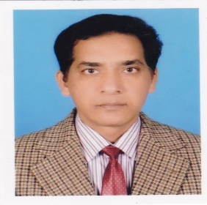
শিক্ষক পরিচিতি
মোঃ এনামুল হক
প্রভাষক সমাজবিজ্ঞান
কাকনহাট কলেজ,গোদাগাড়ী,রাজশাহী।
Email- enamulbiroil@gmail.com

Slide 3
পাঠ পরিচিতি
শ্রেনীঃ- একাদশ-দ্বাদশ
বিষয়ঃ- সমাজবিজ্ঞান
অধ্যায়ঃ-ষষ্ঠ [ বাংলাদেশের গ্রামীণ ও শহুরে সমাজ]
পাঠঃ- ১ ও ২
তারিখঃ- ১০/০৮/২০১৭ ইং

Slide 4
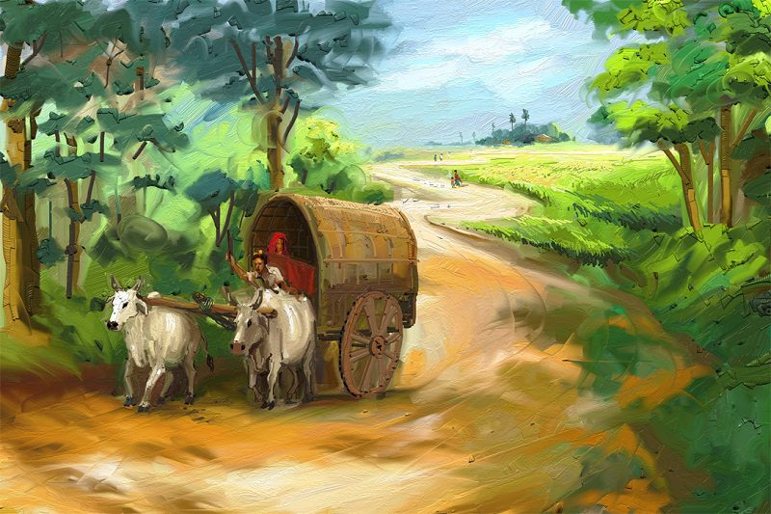
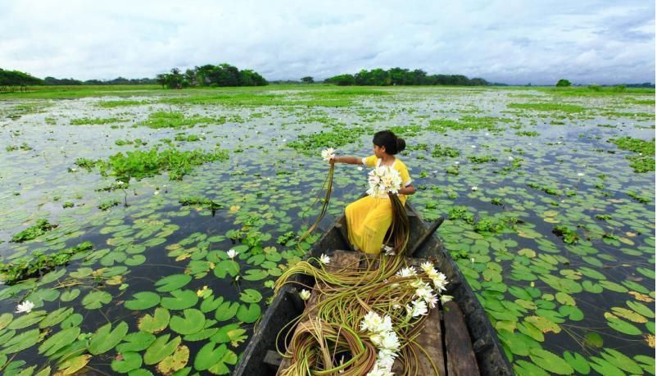
ছবিতে তোমরা কি দেখতে পাচ্ছ?

Slide 5
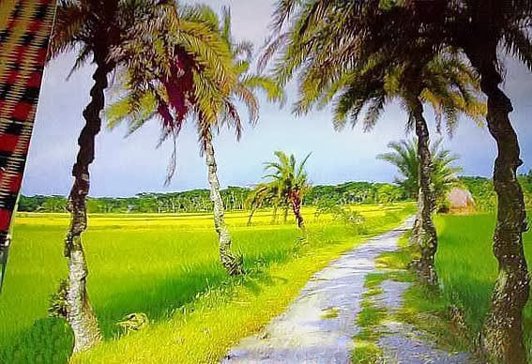
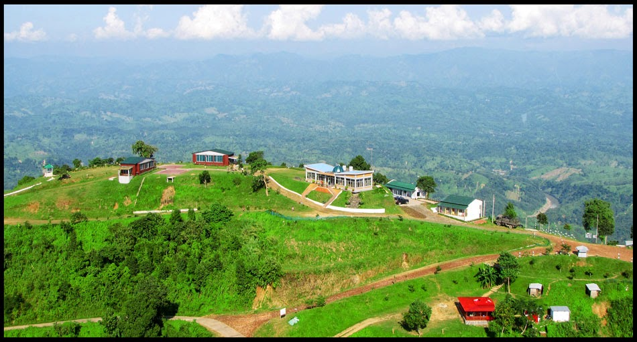
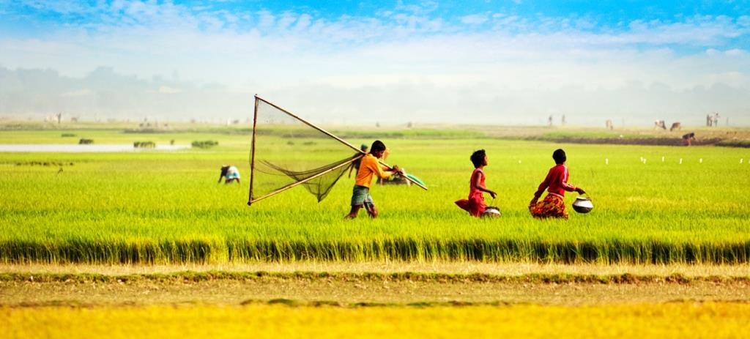
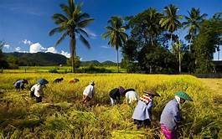

Slide 6
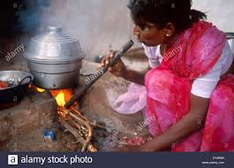
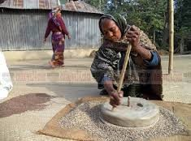
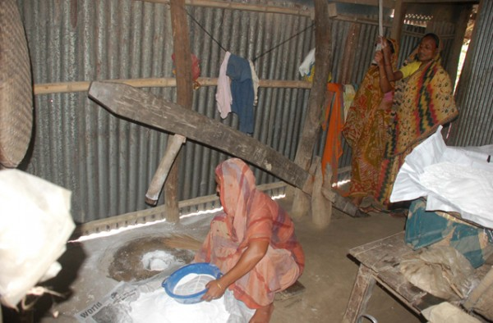
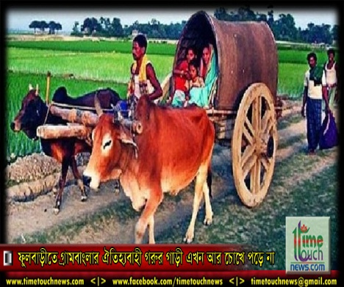
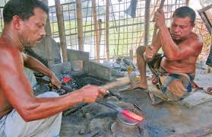

Slide 7
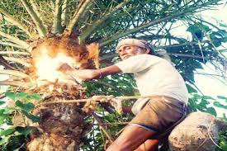
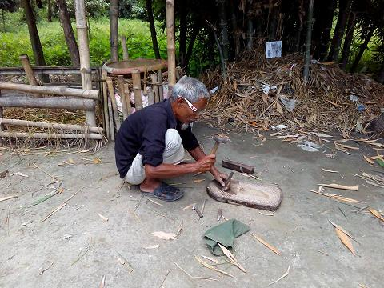

Slide 8
আজকের পাঠ
বাংলাদেশের গ্রামীণ সমাজ
Rural Society of Bangladesh

Slide 9
শিক্ষনফল
এই পাঠের শেষে শিক্ষার্থীরা...
১
বাংলাদেশের গ্রামীণ সমাজের ধারণা লাভ করবে;
২
বাংলাদেশের গ্রামীণ সমাজের প্রকৃতি বা বৈশিষ্ট্য ব্যাখ্যা করতে পারবে;
৩
বাংলাদেশের গ্রামীণ সমাজ ও শহুরে সমাজের তুলনামূলক পার্থক্য নির্ণয় করতে পারবে।

Slide 10
বিষয়বস্তু আলোচনা
৩০ মিনিট

Slide 11
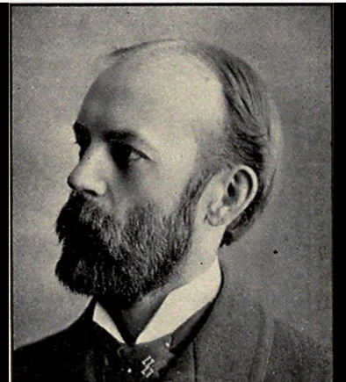
বাংলাদেশের গ্রামীণ সমাজের ধারণা
সাধারণত গ্রাম বলতে একটি ছোট জনবসতিকে বোঝায় যেখানে মানুষ স্থায়ীভাবে বসবাস করে এবং যার অধিবাসীর অধিকাংশই কৃষিভিত্তিক জীবনজীবীকা নির্বাহ করে।আর এ গ্রামকে ঘিরেই বাংলাদেশের গ্রামীণ সমাজ গড়ে ওঠেছে।সুতরাং গ্রামীণ সমাজ বলতে এমন এক জনগোষ্টীকে বোঝায়,যারা একটি সসাধারণ ঐতিহ্য, প্রথা, রীতিনীতি,জীবনপ্রণালী ও সাধারণ সংস্কৃতির দ্বারা উদ্বুদ্ধ হয়ে একত্রে বসবাস করে।
এ প্রসঙ্গে সমাজবিজ্ঞানী কুলির মতে,“অন্তরঙ্গ জীবন যাত্রার ফলে গ্রামীণ সম্প্রদায় একটা মুখ্য গোষ্ঠীতে পরিণত হয়েছে।”
C.H.Cooley

Slide 12
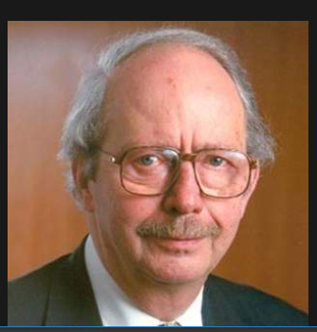
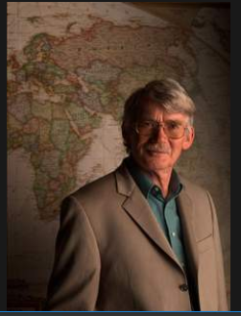
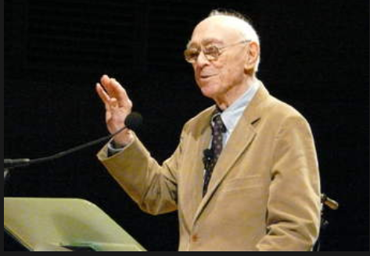
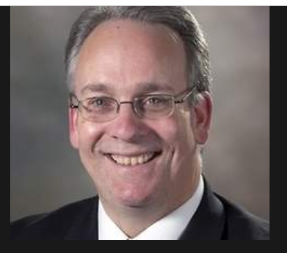
সমাজবিজ্ঞানী লমিস ও বিগল তাদের ‘Rural Social System’ গ্রন্থে বলেন, “গ্রাম হচ্ছে কৃষি নির্ভর জনবসতি, যেখানে কৃষকরা চাষযোগ্য জমি পরিবেষ্টিত হয়ে বসবাস করে।”
লমিস ও বগল
সমাজবিজ্ঞানী কোলব ও ব্রুনার এর মতে,“গ্রাম বা পল্লী অঞ্চল হল, একটি পাড়া- প্রতিবেশি।পাড়া-প্রতিবেশী মূলত কৃষিজীবী বাসিন্দাদের নিয়ে গঠিত।”
Kolb and Bruner

Slide 13
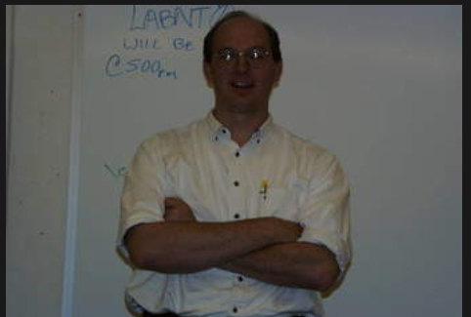
সমাজবিজ্ঞানী স্যান্ডারসন তাঁর ‘The Rural Community’-গ্রন্থে বলেন, “বিস্তৃতি কৃষিক্ষেত্রে ও অসংখ্য বাস্তুভিটা নিয়ে একটি গ্রাম গড়ে ওঠে,যাতে গ্রামের সকল অধিবাসীর একটা অভিন্ন জীবনযাত্রা লক্ষ করা যায়।’’
Sanderson
বাংলাদেশের অর্থনীতির ভিত্তিই হল এ গ্রামীণ সমাজ। অতীতে এদেশের গ্রামীণ সমাজ ছিল প্রাচুর্যপূর্ণ ও সমৃদ্ধ। তবে দীর্ঘ দুই শতাব্দী ধরে চলমান ঔপনিবেশিক শাসন, শোষণ ও বঞ্চনায় বাংলাদেশের গ্রামগুলো শ্রীহীন হয়ে পড়েছে। তাই বাংলাদেশের গ্রামীণ সমাজের চিত্র হচ্ছে দরিদ্র জনগোষ্ঠীর জীবনযাত্রার চিত্র। অথচ বাংলাদেশের অধিকাংশই গ্রাম। তাই বাংলাদেশের উন্নয়ন ঘটাতে চাইলে আগে গ্রামীণ সমাজের উন্নয়ন সাধন করতে হবে।

Slide 14
গ্রামের শ্রেণিবিভাগ
গঠনাকৃতির দিক থেকে গ্রামকে কয়েকভাগে ভাগ করা যায়।যেমনঃ
১)রৈখিক গ্রাম(Line village):এ ধরনের গ্রামে সাধারণত বসতবাড়িগুলো পাশাপাশি সারিবদ্ধভাবে স্থাপন করা হয়।এ ধরনের গ্রাম সাধারণত সড়ক ও জনপদ,নদীর তীর,বন্যা নিয়ন্ত্রণ বাধ ও কৃষিভূমির পাশে গড়ে ওঠে।
২)চক্রাকার বা গুচ্ছ গ্রাম(Circle village):যে সব স্থানে বসতি স্থাপনের জন্য জমি অত্যন্ত কম,সেখানে এরূপ গ্রাম গড়ে ওঠে।এ ধরনের গ্রাম গোলাকার বা ত্রিভূজ আকৃতির হয়ে থাকে।
৩)ছোট বিচ্ছিন্ন গ্রামঃএ সব গ্রাম বড় গ্রাম থেকে দূরে অবস্থিত।সাধারণত উপকূল বা চরাঞ্চলে এ জাতীয় গ্রাম গড়ে ওঠে।এ সব গ্রামে মসজিদ,মন্দিরসহ বিভিন্ন সামাজিক প্রতিষ্ঠান থাকে না এবং প্রয়োজনীয় সেবা ও দ্রব্যসামগ্রীর সরবরাহও তেমন থাকে না।

Slide 15
জনসংখার ভিত্তিতে স্যান্ডারসন গ্রামগুলোকে তিনভাগে ভাগ করেছেন। যথাঃ
ক্ষুদ্র পল্লি (Micro Village): ৫০০ জনের কম লোকের বাস ।
বড় পল্লি (Macro Village): 1200 থেকে ২৫০০ লোকের বাস।
গ্রাম
মাঝারি পল্লি ( Meso Village): ৫০০থেকে ১২০০ লোকের বাস।

Slide 16
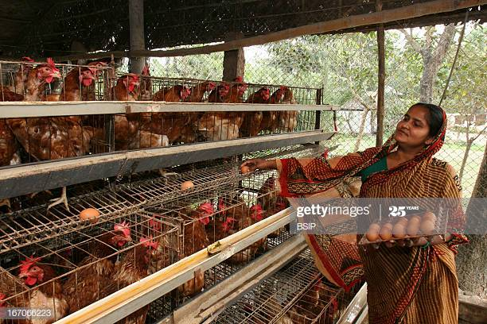
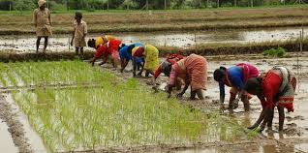
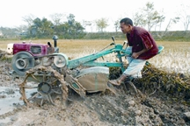
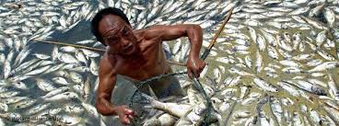
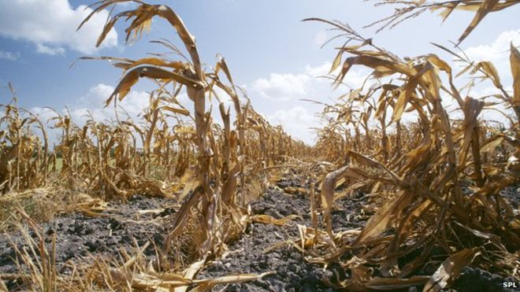
নিচের ছবিগুলোতে কি কি দেখতে পাচ্ছ?
মুরগির খামার
ধানের চারা রোপন
গরুর গাড়ি
হালচাষ
জেলে মাছ ধরে
ভুট্টার খেত

Slide 17
এখন আমরা আলোচনা করব গ্রামীণ সমাজের প্রকৃতি ও বৈশিষ্ট্যঃ
কৃষিভিত্তিক পেশা:বাংলাদেশের গ্রামীণ সমাজে নানা পেশার লোক বসবাস করলেও কৃষিই তাদের প্রধান পেশা। ৮৪% শতাংশ লোক কৃষির উপর নির্ভরশীল।
জনসংখ্যার স্বল্প ঘনত্বঃগ্রামে সাধারণত বসতবাড়িগুলো অনেক জায়গা জুড়ে(ধান মাড়ার জায়গা, গোয়াল ঘর ইত্যাদির জন্য) গড়ে ওঠে।পাশাপাশি ক্ষেত-খামার থাকে বিধায় অধিক জায়গায় কম লোক বসবাস করে।
পারস্পারিক সম্পর্ক মধুরঃগ্রামের মানুষ প্রত্যেকে প্রত্যেকের সঙ্গে মেলামেশা করে বিধায় পারস্পারিক সম্পর্ক ঘনিষ্ট,অন্তরঙ্গ ও মধুর হয়।
ইউ.পি কর্তৃক পরিচালিত শাসনব্যবস্থাঃগ্রামের প্রশাসন ব্যবস্থা সাধারণত ইউনিয়ন পরিষদ পরিচালিত হয়।

Slide 18
পরিবার ব্যবস্থাঃ বাংলাদেশের গ্রামীণ সমাজের পরিবার ব্যবস্থা এখনও যৌথভিত্তিক। কৃষিভিত্তিক জীবনব্যবস্থার কারনে, গ্রামীণ সমাজে এখনও যৌথ পরিবার দেখা যায়।
গ্রামীণ জনসংখ্যাঃ বিশ্বব্যাংকের ২০১২ সালের রিপোর্ট অনুযায়ী ২০১০ সাল নাগাদ বাংলাদেশের মোট জনসংখ্যার প্রায় ৭১ ৯০ ভাগ গ্রামীণ জনসংখ্যা বলে জানা যায়। বর্তমানে শহরায়নের প্রভাবে বাংলাদেশের জনসংখ্যা যথেষ্ট হ্রাস পেয়েছে।
শিক্ষার হারঃ বাংলাদেশের গ্রামীণ সমাজে শিক্ষিত লোকের সংখ্যা তুলনামূলকভাবে কম। গ্রামে শিক্ষা প্রতিষ্ঠানের সংখ্যাও অত্যন্ত অপ্রতুল।
সামাজিক মর্যাদাঃ বাংলাদেশের গ্রামীণ সমাজে সামাজিক মর্যাদা আরোপিত বংশগতভাবে সামাজিক নির্ধারিত হওয়ায় এখানে সামাজিক মর্যাদা সাধারণত স্থায়ী হয়।

Slide 19
সামাজিক নিয়ন্ত্রকঃ বাংলাদেশের গ্রামীণ সমাজে লোকাচার ও লোকরীতি অত্যন্ত শক্তিশালী সামাজিক নিয়ন্ত্রক। গ্রামীণ সমাজের মানুষেরা ধর্মীয় অনুশাসন, সামাজিক প্রথা, রীতিনীতি ও আদর্শ দ্বারা নিজেদের পরিচালনা করে থাকে।
সামাজিক গতিশীলতাঃ বাংলাদেশের গ্রামীণ সমাজের গতিশীলতা তুলনামূলকভাবে কম।
সামাজিক স্তরবিন্যাসঃ বাংলাদেশের গ্রামীণ সমাজে তিন শ্রেণির লোকের অস্তিত্ব
লক্ষণীয়।এর মধ্য রয়েছ।ধনী কৃষক, প্রান্তিক/মধ্যবিত্ত কৃষক, বর্গাচাষী ও ভূমিহীন দিনমজুর।
এ ছাড়াও
ধার ও কর্জ গ্রহন,
নেতা নির্বাচন
প্রকৃতির সৃষ্টি প্রাকৃতিক সোন্দর্যাবলী

Slide 20
দলগত কাজ
১৫ মিনিট
প্রশ্নঃ বাংলাদেশের গ্রামীণ সমাজের ধারণা থেকে নগর সমাজের সঙ্গে ৫টি তুলনামূলক পার্থক্য বের কর।

Slide 21
মূল্যায়ন
৫মিনিট
১। স্যান্ডারসন প্রধাণত কয় ধরণের গ্রামের কথা উল্লেখ করেন?
ক) ৩টি খ) ৪টি গ) ৫টি ঘ) ২টি
২। বাংলাদেশের কত ভাগ লোক কৃষির উপর নির্ভরশীল?
ক) ৭৪% খ) ৮৬% গ) ৮৪% ঘ) ৯০%
৩। 2012 সালে প্রকাশিত বিশ্ব ব্যাংকের রিপোর্ট অনুযায়ী ২০১০ সাল নাগাদ বাংলাদেশের মোট জনসংখ্যার কত ভাগ গ্রামীণ জনসংখ্যা?
ক) ৮৪.৯০% খ) ৭১.৯০% গ) ৮১.৯০ % ঘ)৭৪.৯০%

Slide 22
4) গ্রাম সম্প্রদায়কে মূখ্য গোষ্ঠী হিসেবে বিবেচনা করেন কে?
(ক) লোমিস (খ) কুলি
(গ) স্যান্ডারসন (ঘ) কিংসলে ডেভিস
5) গ্রামীণ ক্ষমতা কাঠামোর প্রধান বাহন কোনটি?
(ক) ভূমি (খ) শিক্ষা
(গ) বংশমর্যাদা (ঘ) পেশা
6) বাংলাদেশের গ্রামসমাজে ক্ষমতার প্রধান উৎস কোনটি?
(ক) শিল্পকারখানার মালিকানা (খ) ভূমির মালিকানা
(গ) উচ্চ পেশাগত অবস্থান (ঘ) রাজনৈতিক দলের সদস্যপদ

Slide 23
বাড়ির কাজ
প্রশ্নঃ গ্রাম সম্পর্কে সমাজবিজ্ঞানীদের উল্লেখযোগ্য ৪টি সংজ্ঞা লিখ।

Slide 24
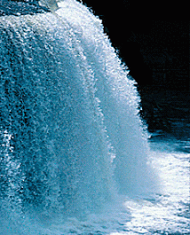
ধন্যবাদ

